Slide 1
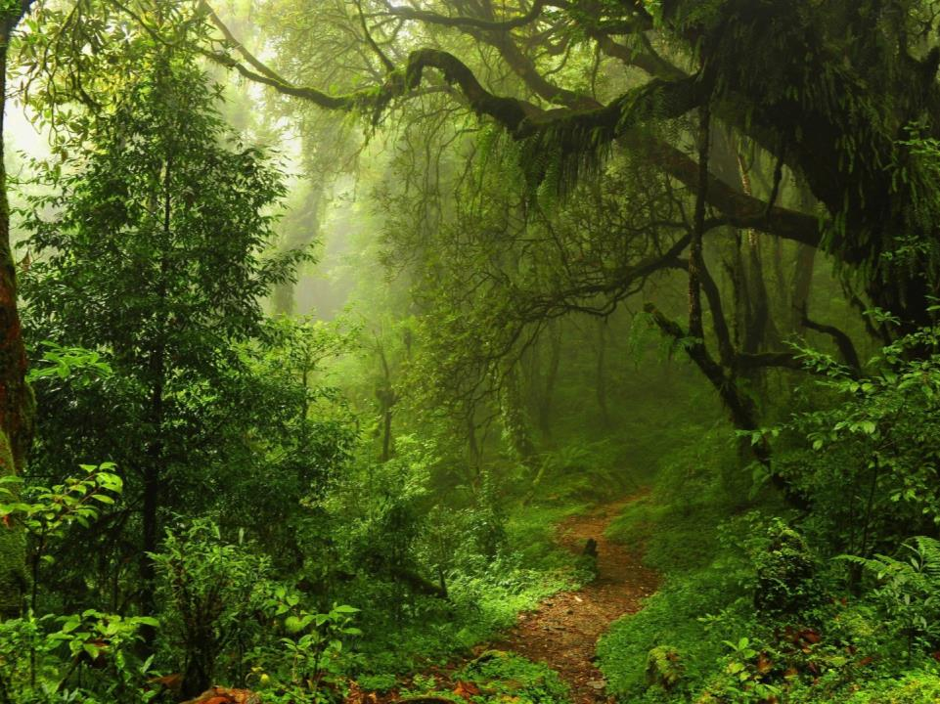


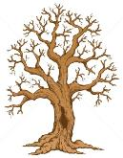



ТЕМА УРОКА

Slide 2
ЦАРСТВО ГРИБЫ

Slide 3
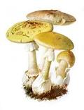
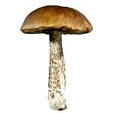
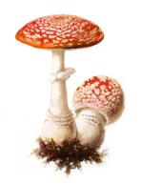
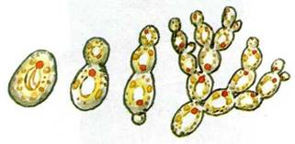
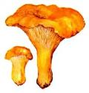
ОБЩАЯ ХАРАКТЕРИСТИКА ГРИБОВ
Есть оформленное ядро
Все грибы имеют клеточное строение;
100 тыс видов
эукариоты
Одноклеточные
Многоклеточные
Наука о грибах
ДРОЖЖИ
микология

Slide 4
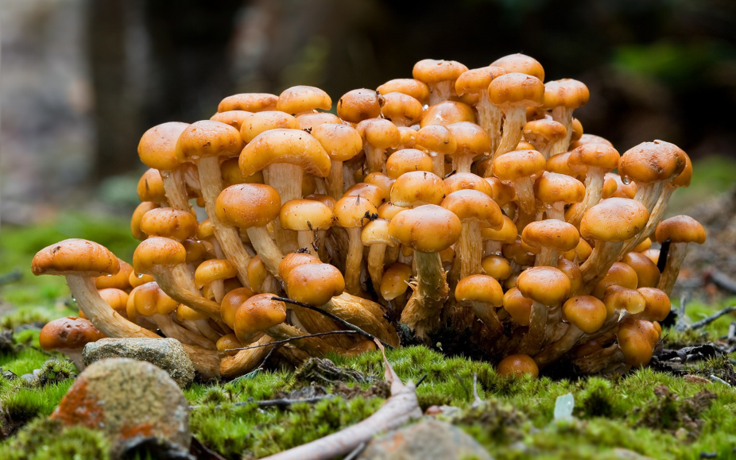
СРЕДА ОБИТАНИЯ ГРИБОВ
Наземно-воздушная

Slide 5
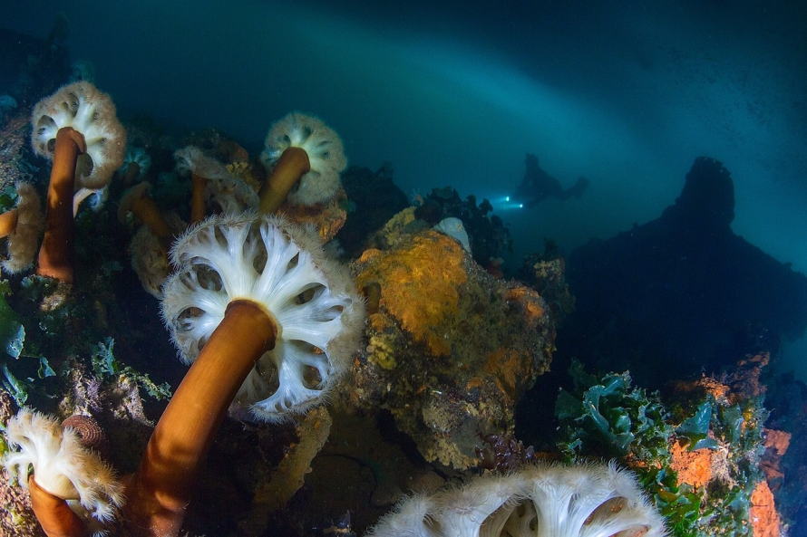
СРЕДА ОБИТАНИЯ ГРИБОВ
водная

Slide 6
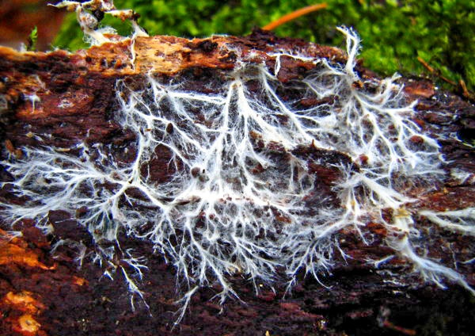
СРЕДА ОБИТАНИЯ ГРИБОВ
почвенная

Slide 7
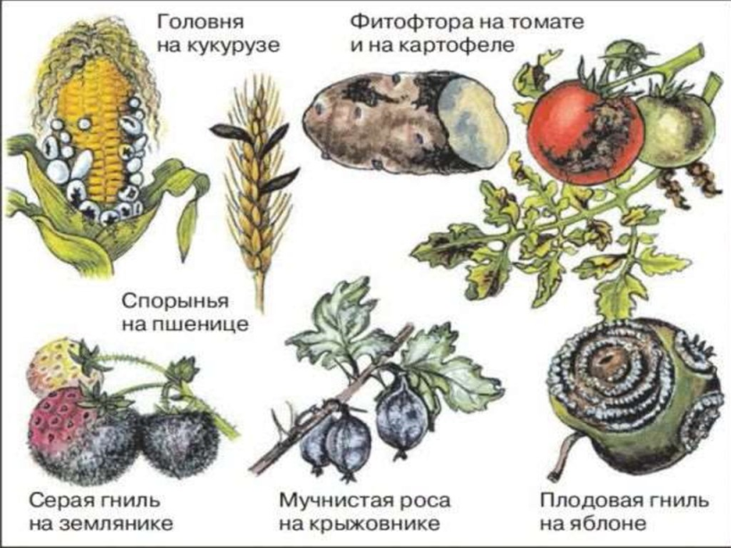
СРЕДА ОБИТАНИЯ ГРИБОВ
организменная

Slide 8
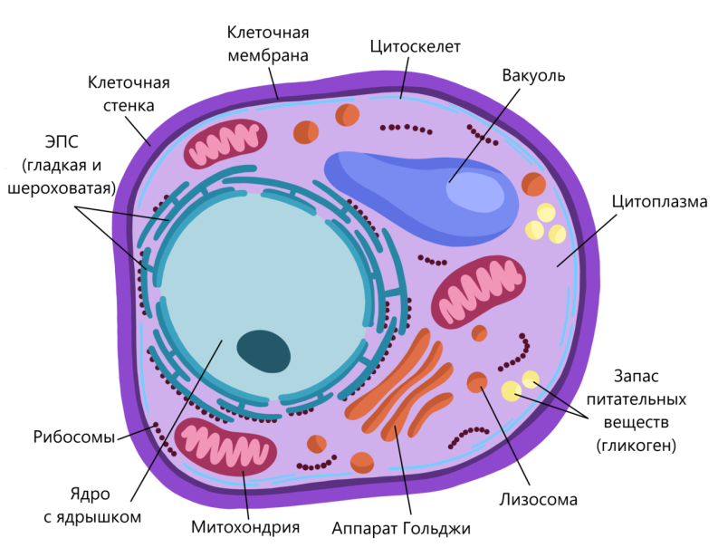
СТРОЕНИЕ КЛЕТКИ ГРИБОВ

Slide 9
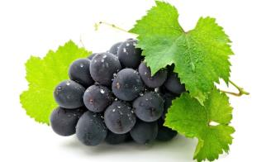

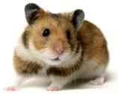
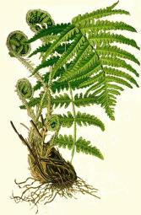
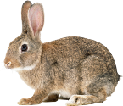
Черты сходства грибов с другими царствами
РАСТЕНИЯ
ЖИВОТНЫЕ
НЕПОДВИЖНЫ;
ПОСТОЯННО РАСТУТ В ВЕРХУШЕЧНОЙ ЧАСТИ;
КЛЕТКИ ИМЕЮТ КЛЕТОЧНЫЕ СТЕНКИ;
-ПИТАЮТСЯ ПУТЁМ ВСАСЫВАНИЯ
-ПИТАЮТСЯ ТОЛЬКО ГОТОВЫМИ ОРГАНИЧЕСКИМИ ВЕЩЕСТВАМИ –ГЕТЕРОТРОФЫ;
- КОНЕЧНЫЙ ПРОДУКТ ОБМЕНА – МОЧЕВИНА;
- ЗАПАСНОЕ ПИТАТЕЛЬНОЕ ВЕЩЕСТВО – ГЛИКОГЕН;
-КЛЕТОЧНАЯ СТЕНКА ИЗ ХИТИНА (ПОЛИСАХАРИД, ИЗ КОТОРОГО СОСТОИТ НАРУЖНЫЙ СКЕЛЕТ ЧЛЕНИСТОНОГИХ)

Slide 10
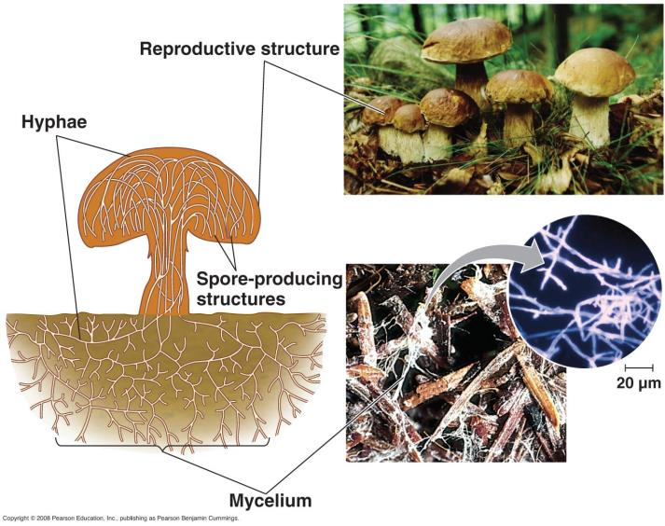
СТРОЕНИЕ ГРИБА
ПЛОДОВОЕ ТЕЛО
ГИФЫ
ОБРАЗОВАНИЕ СПОР
ГРИБНИЦА
МИЦЕЛИЙ

Slide 11
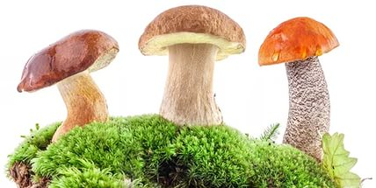
ПИТАНИЕ ГРИБОВ
САПРОТРОФЫ
ПАРАЗИТЫ
ХИЩНИКИ
СИМБИОНТЫ

Slide 12
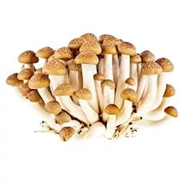
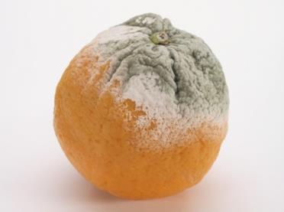
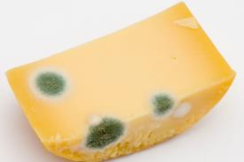
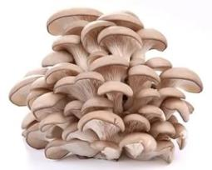
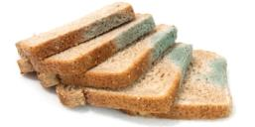
САПРОТРОФЫ
- используют для питания органические вещества погибших организмов или выделения (экскременты) животных. Утилизируя мертвую органику, они вместе с сапротрофными бактериями участвуют в круговороте веществ. Примерами грибов-сапротрофов являются пеницилл и мукор, образующие плесневый налет на продуктах питания.

Slide 13
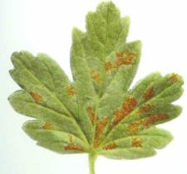
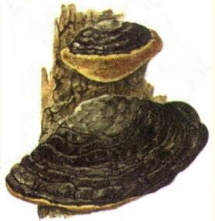
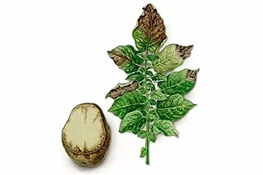
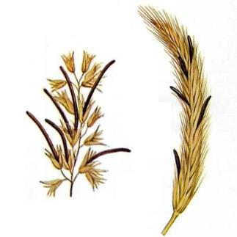
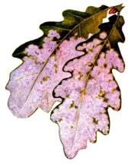
ПАРАЗИТЫ
- используют в качестве источника питания другие живые организмы (животные, растения, другие грибы). Как правило, паразитические грибы проникают в тело хозяина через поврежденные покровы или используют естественные отверстия, например устьица (у растений).

Slide 14
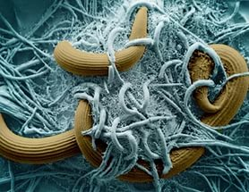
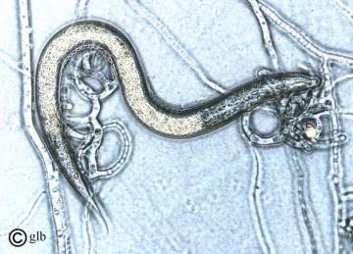
ХИЩНИКИ
- ловят обитающих в почве червей-нематод и одноклеточные организмы– амёб, пользуясь клейкими гифами или специальными петлями-ловушками, которые от прикосновения к ним мгновенно набухают и стягивают жертву, высасывая из неё содержимое.

Slide 15
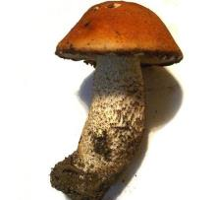
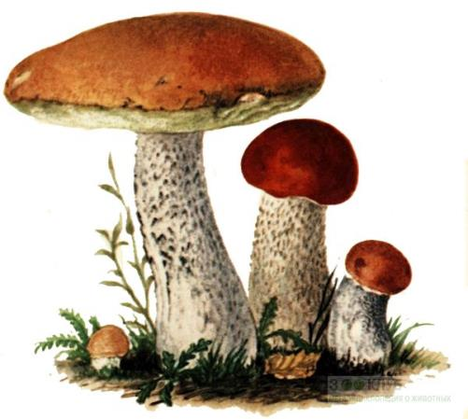
СИМБИОНТЫ
- вступают во взаимовыгодные отношения с высшими растениями, образуя микоризу. Более 90% всех семенных растений имеют микоризу. Гифы гриба оплетают корень растения и могут даже проникать внутрь его. При этом гриб получает от растения необходимые ему органические вещества (углеводы и аминокислоты) и одновременно снабжает растение неорганическими соединениями. Симбионтами растений являются многие грибы (подберезовик, подосиновик, белый гриб и др.).

Slide 16
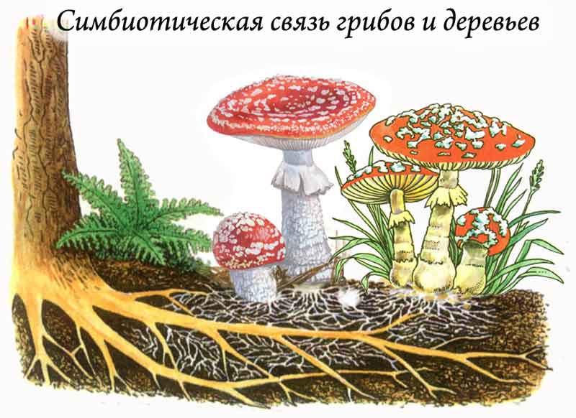
СИМБИОТИЧЕСКАЯ СВЯЗЬ ГРИБОВ И ДЕРЕВЬЕВ
МИКОРИЗА

Slide 17
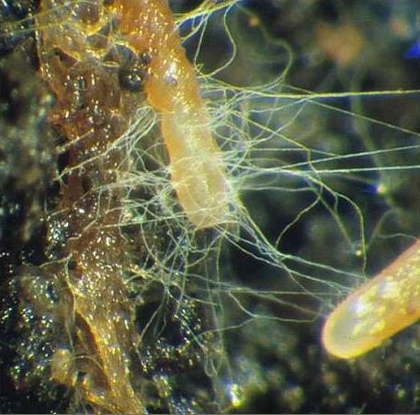
СИМБИОТИЧЕСКАЯ СВЯЗЬ ГРИБОВ И ДЕРЕВЬЕВ
МИКОРИЗА
= ГРИБОКОРЕНЬ
- симбиоз гриба и растения.

Slide 18
В ПИЩЕВОМ ОТНОШЕНИИ
СЪЕДОБНЫЕ
УСЛОВНО-СЪЕДОБНЫЕ
ЯДОВИТЫЕ
-БЕЛЫЕ
-РЫЖИКИ
-ПОДБЕРЁЗОВИКИ
-ПОДОСИНОВИКИ
-МАСЛЯТА
-ЛИСИЧКИ
-МОХОВИКИ
-СЫРОЕЖКИ
-ОПЯТА
-СМОРЧКИ
-СТРОЧКИ
-ВОЛНУШКИ
-ГРУЗДИ
-РЯДОВКИ
-БЛЕДНАЯ ПОГАНКА
-МУХОМОР КРАСНЫЙ
-ГАЛЕРИНА ОКАЙМЛЕННАЯ
-СЫРОЕЖКА МЭЙРА
-САТАНИНСКИЙ
-ЛОЖ.ОПЯТА
-ЛОЖ.ЛИСИЧКИ
В ПИЩУ СЛЕДУЕТ УПОТРЕБЛЯТЬ ТОЛЬКО СВЕЖИЕ МОЛОДЫЕ ГРИБЫ!!!

Slide 19
ГЛАВНОЕ ПРАВИЛО ПРИ СБОРЕ ГРИБОВ:
ЕСЛИ НЕ УВЕРЕН, ЧТО ЭТОТ ГРИБ СЪЕДОБЕН, БРАТЬ ЕГО НЕЛЬЗЯ!

Slide 20
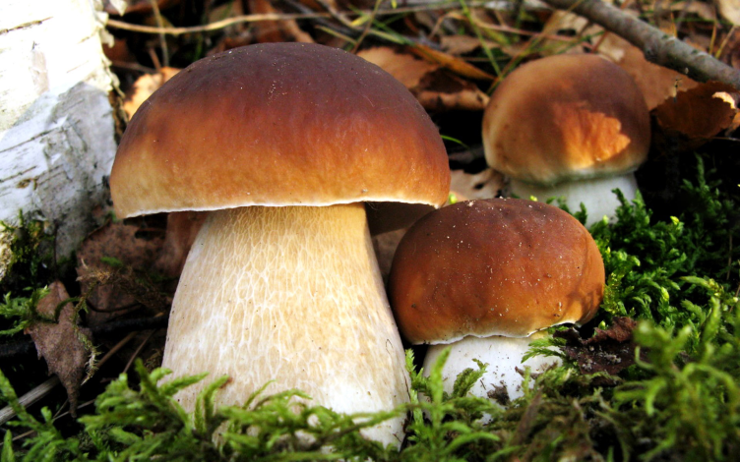
СЪЕДОБНЫЕ
белый гриб (боровик)

Slide 21
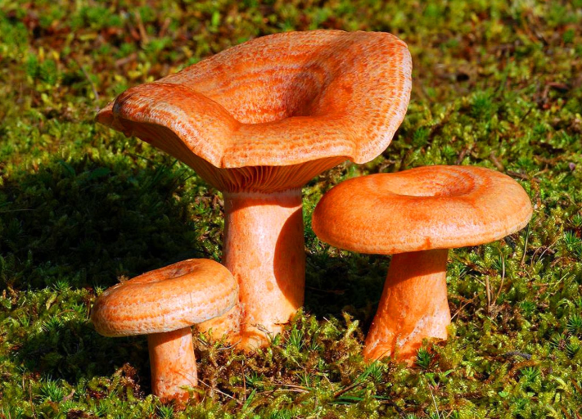
СЪЕДОБНЫЕ
рыжик

Slide 22
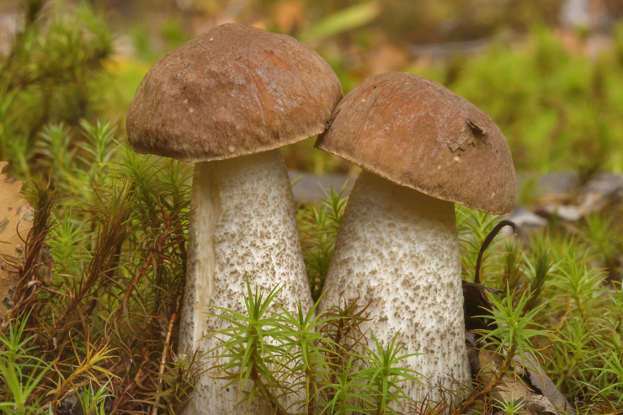
СЪЕДОБНЫЕ
подберёзовик

Slide 23
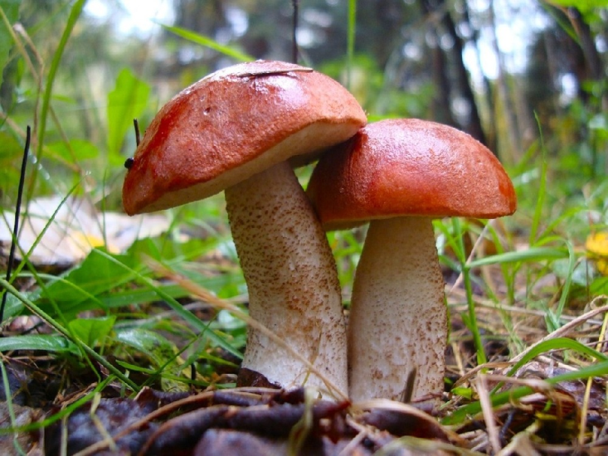
СЪЕДОБНЫЕ
подосиновик

Slide 24
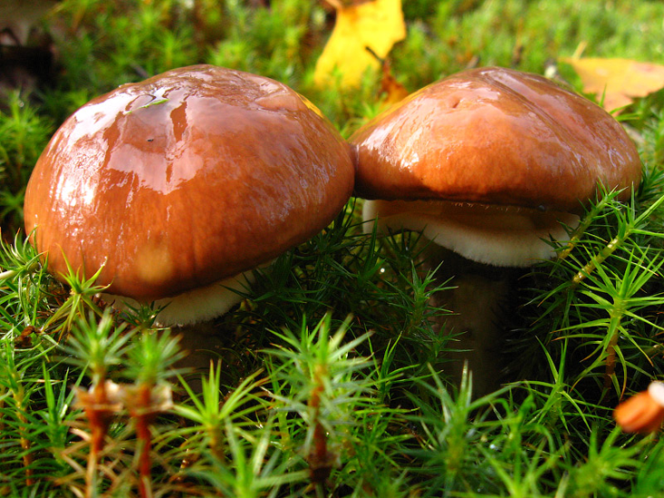
СЪЕДОБНЫЕ
маслята

Slide 25
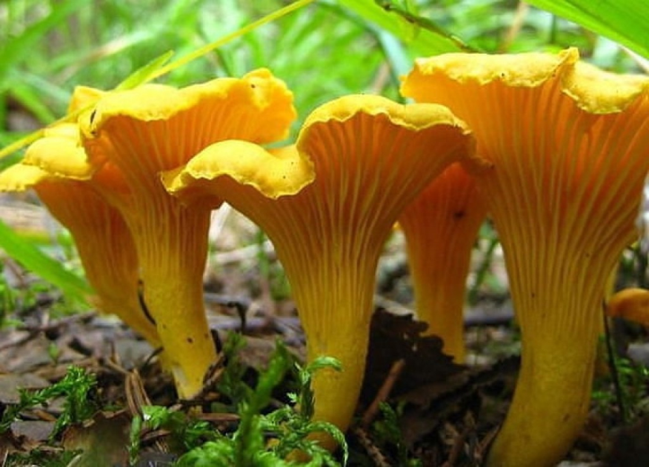
СЪЕДОБНЫЕ
лисички

Slide 26
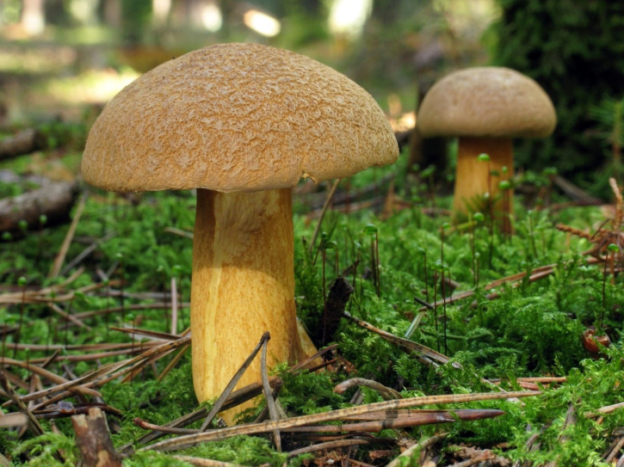
СЪЕДОБНЫЕ
моховики

Slide 27
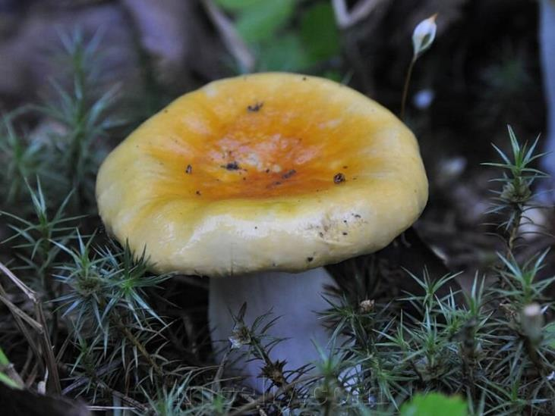
СЪЕДОБНЫЕ
Сыроежки (шляпка красная, желтая, зеленая…)

Slide 28
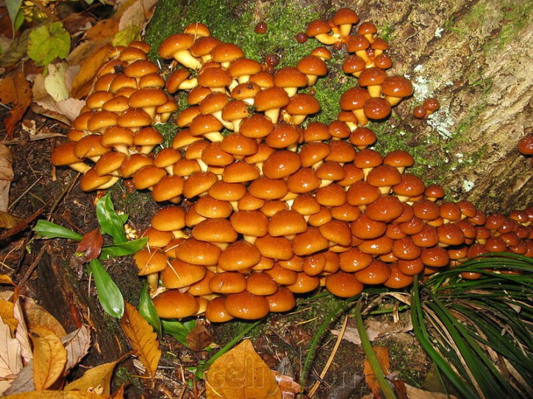
СЪЕДОБНЫЕ
опята

Slide 29
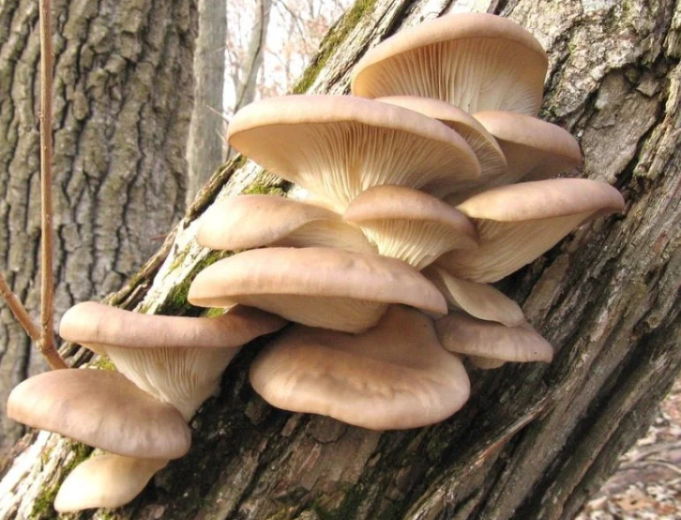
СЪЕДОБНЫЕ
вёшенки

Slide 30
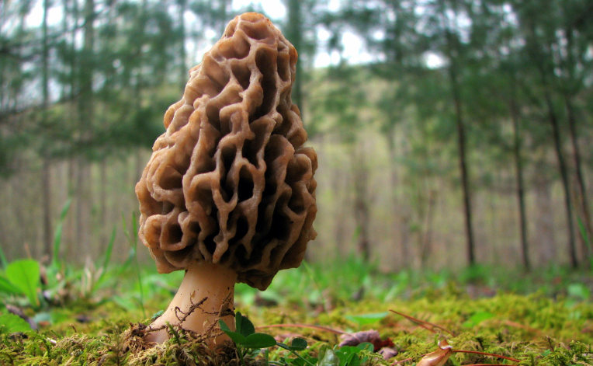
УСЛОВНО-СЪЕДОБНЫЕ
сморчки

Slide 31
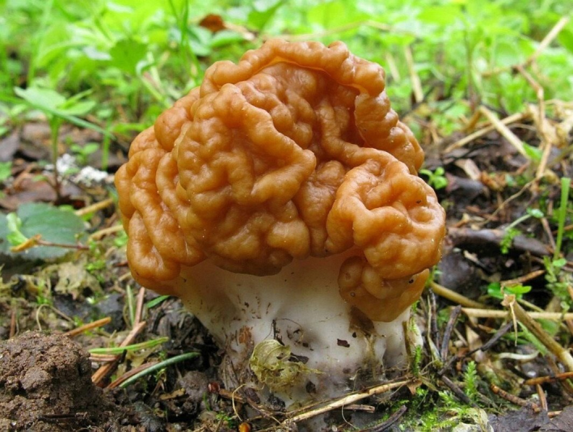
УСЛОВНО-СЪЕДОБНЫЕ
строчки

Slide 32
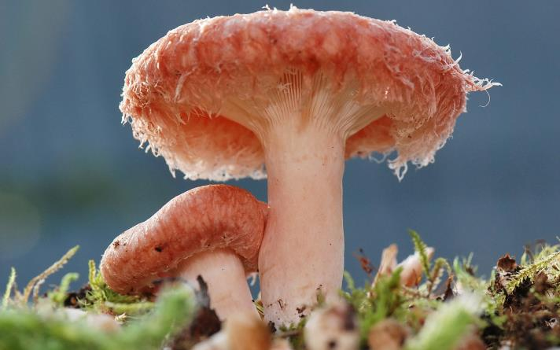
УСЛОВНО-СЪЕДОБНЫЕ
волнушки

Slide 33
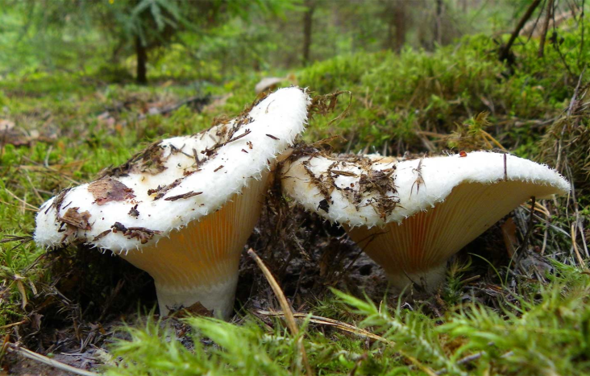
УСЛОВНО-СЪЕДОБНЫЕ
груздь

Slide 34
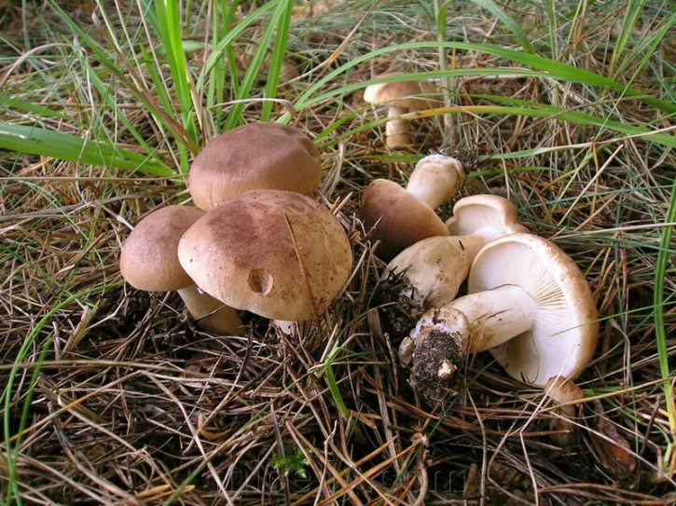
УСЛОВНО-СЪЕДОБНЫЕ
рядовки

Slide 35
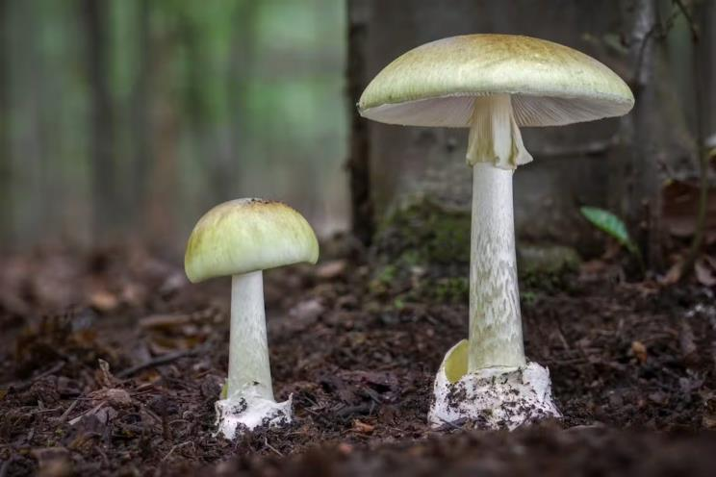
ЯДОВИТЫЕ
бледная поганка (лесная смерть)

Slide 36

ЯДОВИТЫЕ
мухомор красный

Slide 37

ЯДОВИТЫЕ
галерина окаймленная (!)

Slide 38

ЯДОВИТЫЕ
сыроежка Мэйра (слабоядовитый гриб)

Slide 39

ЯДОВИТЫЕ
сатанинский гриб

Slide 40

ЯДОВИТЫЕ
ложные опята

Slide 41

ЯДОВИТЫЕ
ложные лисички

Slide 42
УДАЧНОГО ДНЯ!

